Slide 1





01. Demo Session 1 – AOAI 기반 RDB연동 Chatbot (회의실 예약 시스템)
TO-BE) AOAI의 지능화된 연계기술(Function calling)을 통해 Legacy 시스템과 연계하고,
대화를 통한 추천 방식으로 전환하여 단계별로 진행되던 업무과정을 혁신적으로 간소화 할 수 있습니다.
회의실 예약업무 문제 해결 과정
RDB 연동 LLM Chatbot 구성현황
기존
문제
반복적 고민
(인원, 빈회의실,회의환경)
시간 소요
(매번 동일한
조건으로 입력)
단계적인 수행없이 One-Stop 업무처리 가능한 방식으로 개선 됨
변화) 검색방식 → 대화, 추천 방식
효과) 2분 → 30초 (75% 단축)
IT(DB)와 연동된 Chatbot 동작 구조
예약신청
회의실 전체현황
조회
회의실 조건 검색
예약취소
대안 고민
(회의실 없는 경우)
예약변경
생성형 AI 서비스 플랫폼
기업 내 정보시스템
임직원
개선
“내일 회의실 좀 예약해줘”
지난주에 하신 “TF 주간회의“ 시면 6번 Room으로 오전 9시반 예약해 드릴까요?
One-Stop처리
(추천 방식)
AOAI
LLM
Copilot
Studio
정형 데이터
(RDBMS, SAP 등)
“오늘 회의 취소 됬어”
오후 3시 예약된 “OO이슈회의” 취소해 드릴까요?
네
회의실 예약
인사제도
Q&A
VOC 처리
AI Studio
(AI개발환경)
※ 지능화된 AOAI 연동방식
- Function Calling
“회의 어디서 하지?”
10분 후 참석할 “OO회의”
장소는 “Room5번”입니다.
Notes:
기존의 회의실 예약 시스템을 사용할 때, 직원들은 종종 반복적이고 사소한 결정을 내려야 했습니다.
적절한 크기의 회의실을 찾고, 사용 가능한 시간을 조정하며, 필요한 경우 회의 장소를 다시 검색하는 등의 과정이 필요했죠.
이제 Copilot이 이러한 과정을 어떻게 간소화해주는지 살펴보겠습니다.
요청은 간단합니다: '내일 회의실 예약해줘'. Copilot은 사용자의 예약 패턴을 분석하여 신속하게 적절한 회의실을 추천해줍니다.
이는 매우 개인화된 서비스입니다. '오늘 회의 취소됐어'라고 말하면, Copilot은 맥락을 이해하고 회의실 예약을 취소하는 것을 제안합니다.
이처럼, 기존에 순차적으로 진행되던 예약 관련 업무가 Copilot을 통해 '원샷 추천 방식'으로 전환되어 업무 처리 시간이 최대 75%까지 단축될 수 있습니다.
이제 실제 데모를 통해 Copilot의 이러한 기능을 직접 체험해 보시겠습니다.

Slide 2






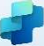


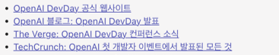

02. Demo Session 2 – Copilot Studio 기반 쉬운 검색 서비스
Copilot Studio(Chatbot)와 Bing Search(포털검색) 기능을 통합하여, 회사 내부 문서는 물론 외부의 지정된 웹사이트와 포털 검색 결과까지 대화 형태로 질문하고 답변을 받을 수 있는 서비스입니다.
적용결과 화면
주요 기능
내 외부의 풍부한 정보를 기반으로 지능화된 Q&A 답변 제공
다양한 문서
지정된 웹사이트
실시간 포털 검색 (Bing Search)
(MZC MTA AOAI팀) 홍길동
월 별 파견지 교통비 한도가 어떻게 되지?
(HR) MegaChat
월 별 파견지 교통비 한도는 70만원이고 초과 시에는 정산이 불가합니다.
내부 검색
(RAG)
기업 내부 정보
(MZC MTA AOAI팀) 홍길동
Vector
Store
OpenAI Dev Conference 발표내용을 Bing Search를 이용해서 찾아줘
ChatGPT
AI Search
(지식검색)
문서정보 (PDF, Word 등)
(HR) MegaChat
User
Copilot Studio
(Chatbot)
기업 외부 정보
OpenAI DevDay는 OpenAI가 주최한 첫 개발자 컨퍼런스로, 2023년 11월6일 샌프란시스코에서 개최되었습니다. 이 컨퍼런스에 대한 자세한 정보는 다음 링크를 통해서 확인할 수 있습니다.
지정된 Website
Q&A 기능
Website
(지정된)
외부지식 검색
Bing Search
실시간 검색
Notes:
다음으로, 생성형 AI의 내장 기능을 활용한 간편한 정보 검색 기능을 살펴보겠습니다.
이를 위해 Microsoft Copilot 서비스의 개발 도구인 Copilot Studio를 사용할 예정입니다.
이전 세션에서는 전사적인 환경에서의 문서 검색 GPT 제품을 소개드렸습니다만,
이번에는 좀 더 가볍게 적용 가능한 업무 환경에서의 생성형 AI 내장 기능을 통한 결과를 살펴볼 것입니다.
이 기능을 통해 문서에 대한 질의응답뿐만 아니라, 지정된 웹사이트와 포털에서의 검색 결과도 한눈에 확인할 수 있음을 보여드리겠습니다

Slide 3
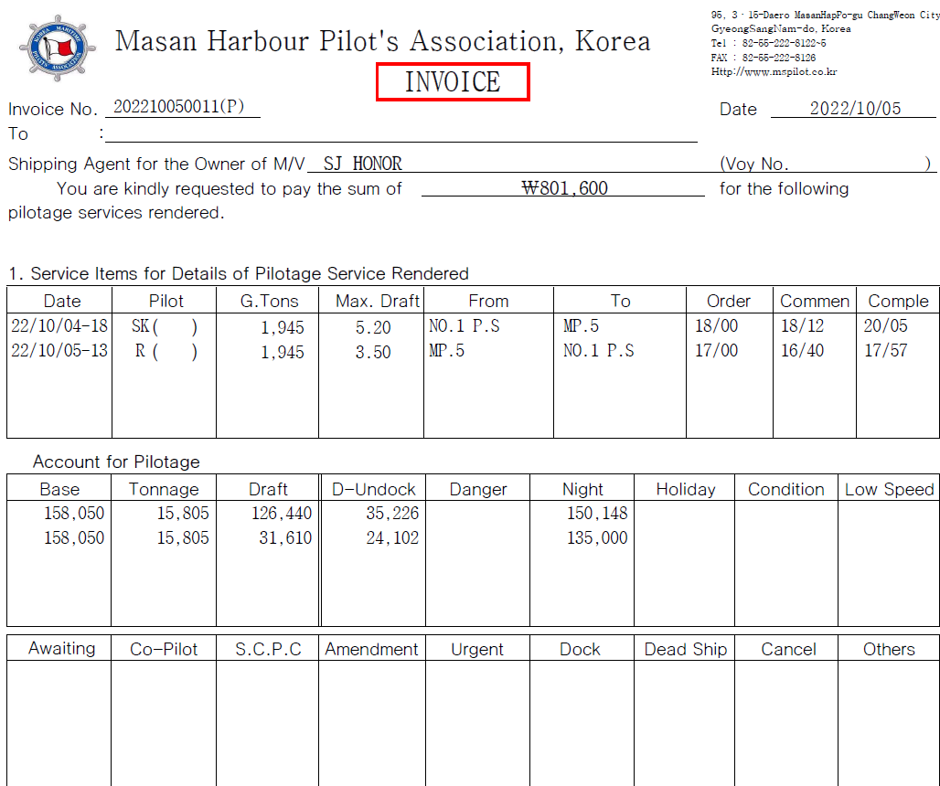
03. Demo Session 3 – Invoice Copilot
발송 Invoice 내용 (첨부 PDF 문서)
발송 메일 본문
송장날짜
날짜: 2024-02-20T06:26:21+00:00
발신자: tomahawk@megazone.com
제목 : Your Invoice Mail
Dear Assistant Manager Hong Gil Dong,
I hope this message finds you well. I am Yi Sun-shin, currently overseeing operations within Industry A. I wanted to take a moment to extend my greetings and share a few updates and concerns with you through this correspondence.
Lately, the weather has been quite unpredictable, hasn't it? Just the other day, I found myself sorting through my wardrobe, eagerly putting away heavy winter garments in anticipation of the warmer days of spring. However, the sudden drop in temperature caught me off guard, and here I am, once again, reaching for my winter coats. It's an amusing dance with the seasons, to say the least. I can't help but wonder how the climate has been treating you in Daegu. I hope it's been more consistent and that you're keeping warm during these fluctuating times. More importantly, I trust that you are maintaining good health amidst these changes.
I would like to express my sincere apologies for the unexpected delay in sending the invoice that was due this month. The setback was due to some unforeseen complexities in our internal processes that took a bit more time to navigate than we initially projected. This hiccup has admittedly caused a slight disruption in our usual document flow, for which we are truly regretful ~ (중략)
송장번호
청구금액
Notes:
다음으로 소개할 사례는 송장 처리를 돕는 Copilot입니다. 일반적으로 송장은 PDF 문서 형태로 이메일에 첨부되어 발송됩니다.
좌측은 메일의 첨부된 Invoice PDF 문서 내용입니다.
우측은 협력사 담당자가 보낸 메일로 보시면 될 것 같습니다. 아직 한국어 버전에 대한 요약서비스가 출시되지 않아, 영어형식으로 테스트를 진행했습니다.
담당자는 이러한 메일을 열고, 송장에서 필요한 금액과 숫자들을 매번 직접 찾아내고 정리해야 했는데, 이 과정은 상당한 시간을 요구했습니다.
또한, 회사의 관리부서는 송장관련 정보를 실시간으로 파악하지 못해 어려움을 겪고 있었습니다.

Slide 4

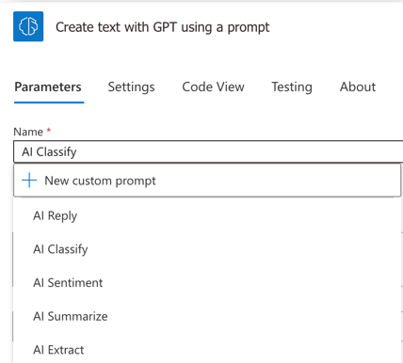





03. Demo Session 3 – Invoice Copilot
Microsoft Power Platform의 Built-In LLM기능을 활용하여 Invoice 메일의 비정형 데이터를 구조화된 정보로 변환하고, Human은 최종 검증단계에만 참여하여 수작업의 자동화가 이루어집니다.
자동화된 Workflow 예시
Low-Code 기반 자동화 구성현황
(실시간 요약정보)
Invoice 청구 모니터링 가능
기업의 업무 프로세스 혁신을 위한 매우 쉬운 LLM 활용방안을 제시합니다.
Power Automate의 AI Builder : 업무 Workflow 단계에서 생성형 AI 연동
Document Intelligence (OCR) : 문서 및 이미지로부터 텍스트, 표 추출
메일본문 요약
Microsoft 365
생성형 AI 연동 방식
회사 대표담당자
(경영부서)
메일내용 분석
LLM(Summarize)
1
AI Builder
이메일접수
메일접수
(Invoice)
Invoice 정보 추출
power automate
(업무 Flow 정의)
회사 대표 이메일
OCR (PDF 정보 추출)
Outlook
2
업무담당자 전달
(AI Classify)
담당자 라우팅
답변 생성, 의도분류,
감성분석, 요약,
핵심주제 추출
메일본문 요약
(AI Summarize)
메일내용 전달
담당자
PDF 수치정보 확인 위한
수작업 절감 (정리/보고)
실무 담당자 (메일 본문)
Azure Service
2
Document Intelligence
(첨부문서 분석 : OCR)
Notes:
저희는 이 문제를 해결하기 위해, 자동화 프로세스를 구성했습니다.
왼쪽 그림에서 볼 수 있듯이 Invoice 관련 메일이 접수되면 생성형AI가 메일 제목과 내용을 분석하여 Invoice 관련 문서인 걸 분류하여 담당부서 담당자에게 메일을 라우팅합니다.
또한 메일 본문요약과 PDF의 수치정보를 추출하여 요약합니다.
이러한 과정은 Power Automate라는 개발환경의 Built-In LLM 기능인 AI-Builder를 활용하여 가능합니다.
이렇게 처리된 정보는 실시간으로 경영진에게 요약정보를 제공하고, 현업 부서에는 수작업 분석 및 보고업무를 대폭 줄일 수 있습니다.
그럼 시연을 통해 체험해 보시겠습니다.

